Slide 1

东南大学
Optimizing Distributed Training Deployment in Heterogeneous GPU Clusters
Xiaodong Yi, Shiwei Zhang, Ziyue Luo, et al.
CoNEXT20
牛耕
2022/09/09
Notes:
CCF B类的会议
用于加速DNN分布式训练的通用性能诊断和优化工具包

Slide 2
提纲
研究背景
研究内容
实验总结

Slide 3
提纲
分布式训练
研究背景
挑战与动机

Slide 4
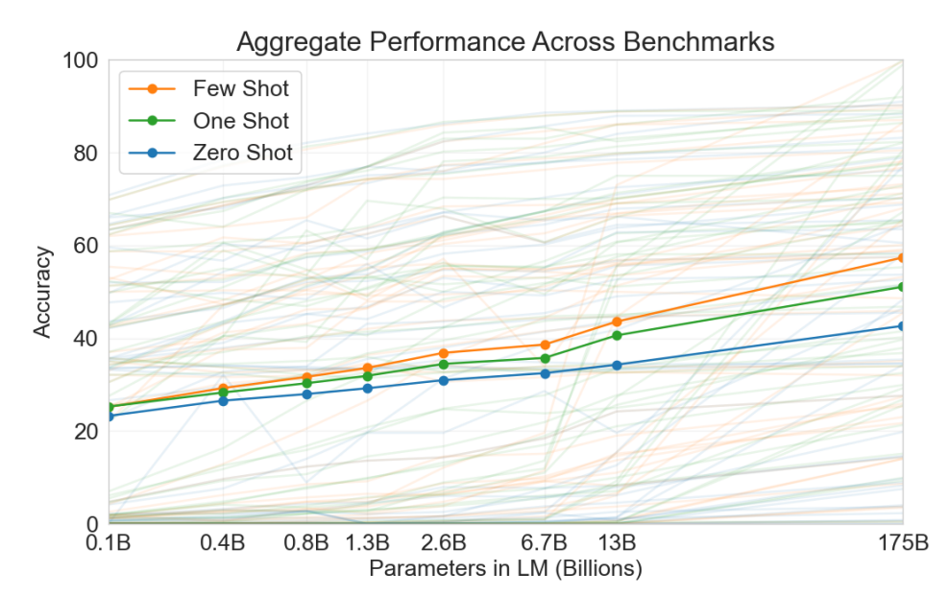
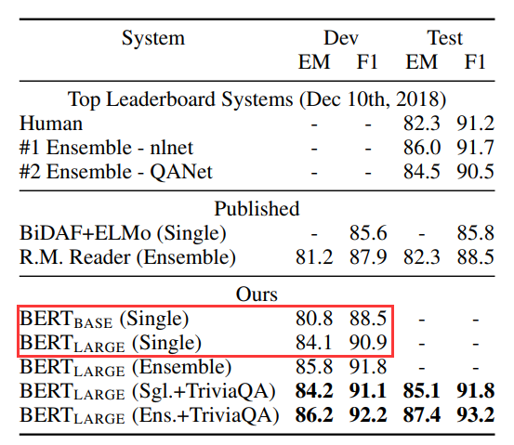
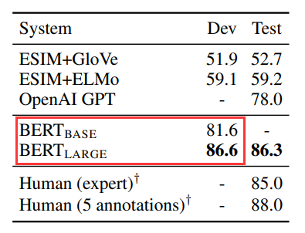
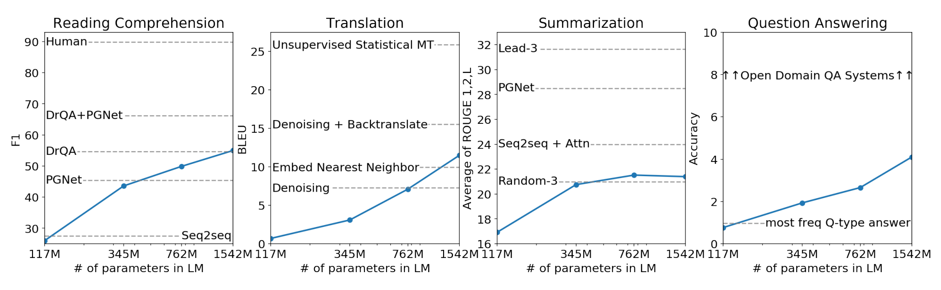
背景介绍
神经网络模型存在挑战
精度要求越来越高，而精度与模型规模有关
Notes:
现有研究对神经网络模型的精度要求越来越高
而模型精度往往和模型的规模是相关的
比如说图中的BERT，一种Transformer模型，当时在许多NLP任务中取得了SOTA的效果
从红框处可以看出较大规模的BERT模型有着更好的效果
上图是WebText LMs 在4种NLP任务中 模型效果随参数数量的 变化曲线
以及GPT-3模型在42种NLP任务中的综合表现
从折线的趋势可以看出，模型效果与参数数量是成正相关的
零样本学习在没有任何训练样本的情况下，借助辅助知识（如属性、词向量、文本描述等）学习一些从未见过的新概念
比如用于识别老虎和马的模型，如果让它去识别斑马，传统方法是让去在斑马数据集上继续训练，而零样本学习则是将 斑马描述为 有着类似老虎的斑纹和马的体型，这样的基于属性和描述的方法

Slide 5
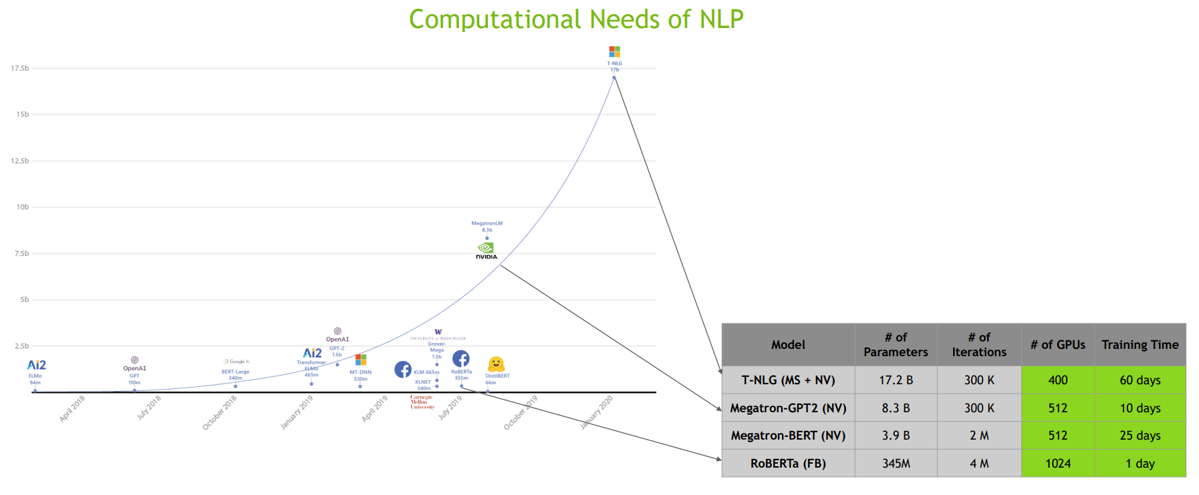
背景介绍
神经网络模型存在挑战
精度要求越来越高，而精度与模型规模有关
参数越来越多，模型越来越大
Notes:
现在提高模型精度的一个方法就是训练更大的模型，GPT模型就是这样做的
导致模型参数越来越多，模型越来越大，所需要的训练时间越来越长
图中是语言模型的参数规模趋势，Turing-NLG模型（NLG领域的SOTA）参数规模为172亿，使用400张卡训练也需60天
对于这种规模的模型，传统的单机单卡训练已经不可行，必须进行分布式训练

Slide 6
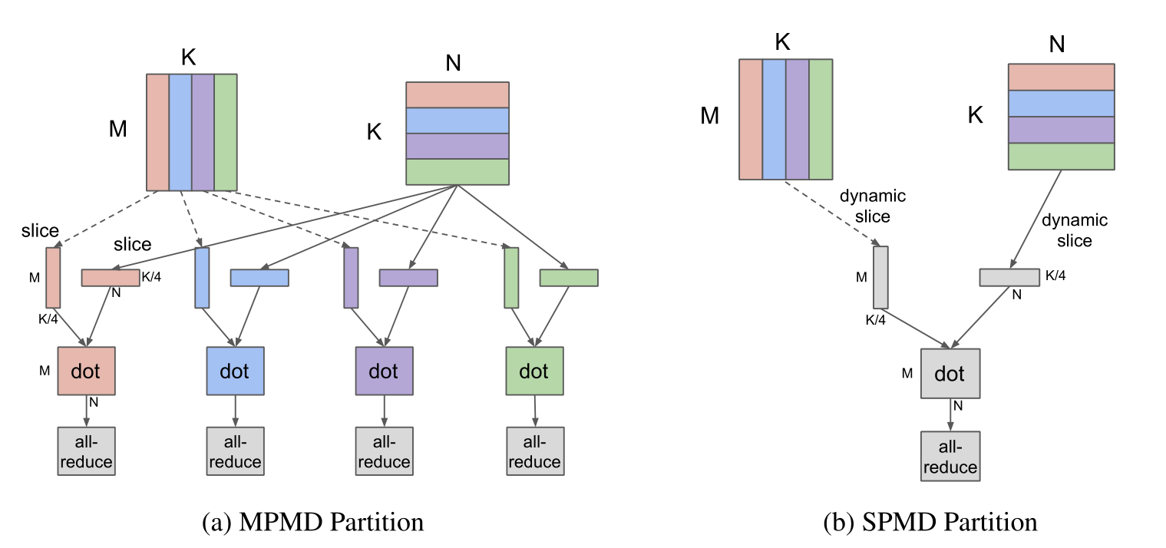
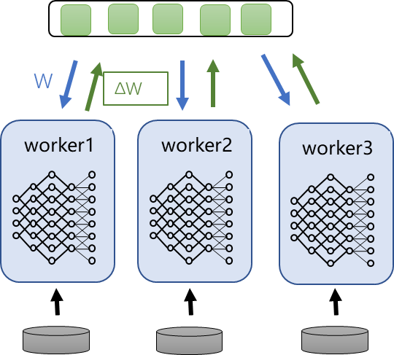
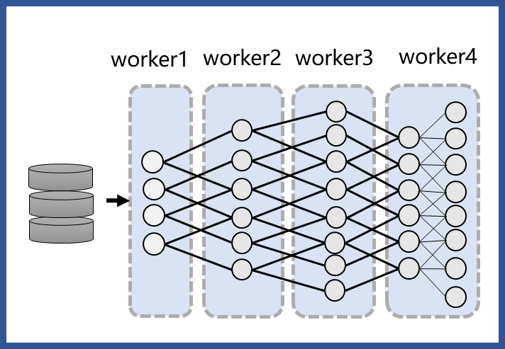
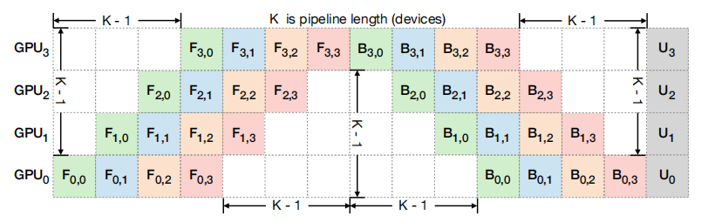
分布式训练：训练方法
数据并行
模型并行
[1] Huang, et al. Gpipe: Efficient Training of Giant Neural Networks using Pipeline Parallelism[C]. NIPS. 2019.
[2] Lepikhin, et al. GShard: Scaling Giant Models with Conditional Computation and Automatic Sharding[C]. ICLR. 2021.
Notes:
传统的分布式学习方法是数据并行和模型并行
数据并行是对数据的划分，每台机器上仍有完整模型副本
模型并行是对模型的划分，每台机器上只有部分模型
在这两种方法的基础上，现有研究已经提出了许多加速分布式训练的方法
比如
在模型并行的基础上，通过划分数据分时注入以提高吞吐率的流水线并行Gpipe
以及
通过动态划分模型权重张量，自动把张量计算划分到不同GPU上的模型划分方法Gshard
在数据并行，和混合流水线并行中，都需要进行机器间的参数同步

Slide 7
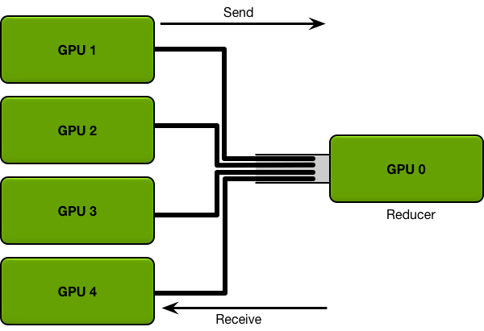
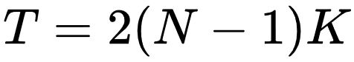
参数服务器架构
N个GPU，通信一次完整的参数所需时间为K
存在掉队现象
所有的GPU都需要和Reducer进行通信，开销大
Notes:
参数同步架构通常有两种，分别是参数服务器和ring allreduce
在参数服务器架构中每一轮的训练迭代都需要数据同步，所以并行的卡很多的时候，存在掉队现象
所有的GPU卡需要和Reducer进行通信，当模型较大或者数据较大的时候，通信开销很大
假设有N个GPU，通信一次完整的参数所需时间为K，那么使用Parameter Server架构，花费的通信成本为
每张卡得到梯度后，返回给Reducer上累积 (N-1)K，Reducer得到更新的权重参数后，再分发给各个卡(N-1)K

Slide 8
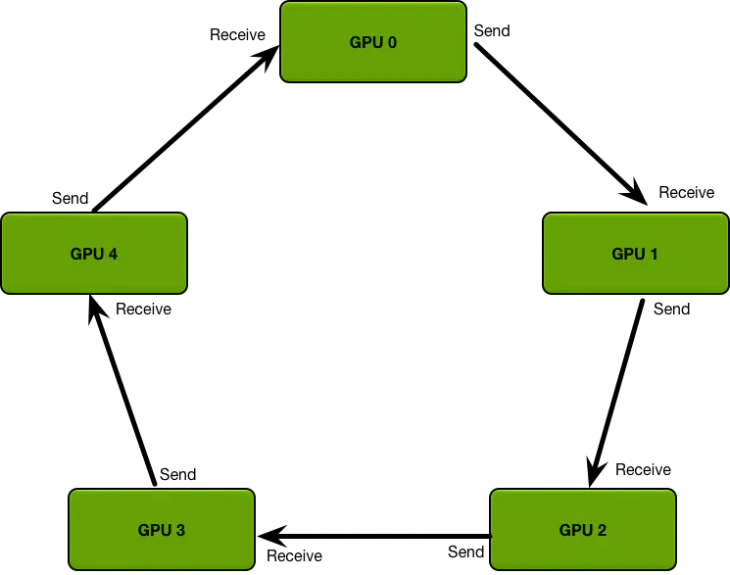
Ring All-Reduce
带宽优化环解决通信问题
GPU都被安排在一个逻辑环中
GPU只会向右邻居发送数据，从左邻居接收数据
Notes:
Ring allreduce为了解决通信开销的问题，提出了带宽优化环解决通信问题的方法
gpu都被安排在一个逻辑环中。每个GPU有一个左邻居和一个右邻居，它只会向右邻居发送数据，并且从左邻居接收数据

Slide 9
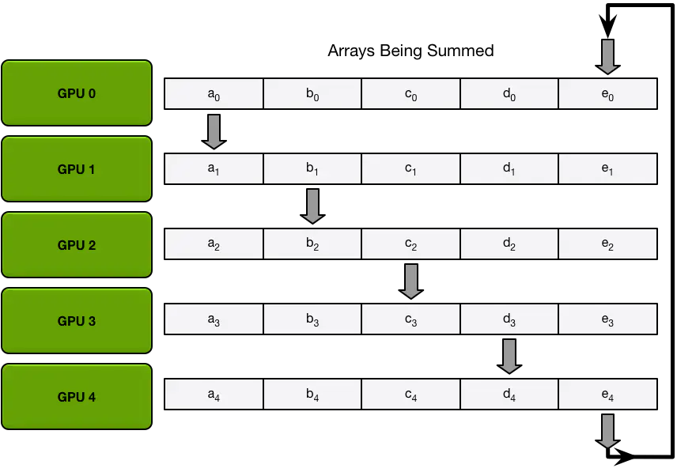
Ring All-Reduce
GPU将张量划分为N个更小的块
进行N-1次 Scatter-Reduce 迭代
Notes:
假设有N个GPU，初始状态下，每个GPU都有一个相同大小的本地计算结果张量
接下来，GPU将进行N-1次 迭代：在每次迭代中，
GPU将向其右邻居发送一个块
并从其左邻居接收一个块并加到本地的对应块中

Slide 10
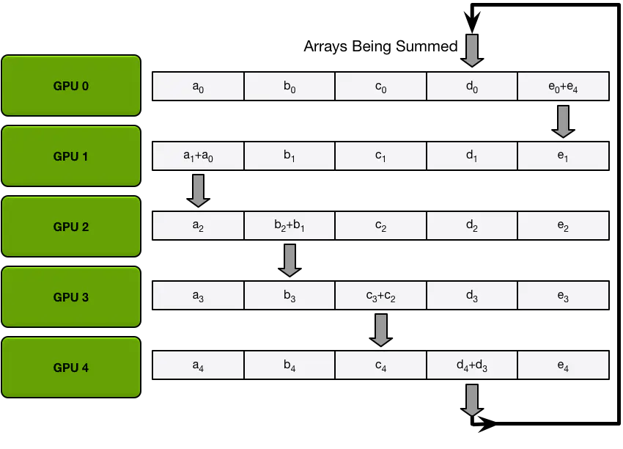
Ring All-Reduce
GPU将张量划分为N个更小的块
进行N-1次 Scatter-Reduce 迭代
发送上一次迭代中接收到的块
Notes:
第1次迭代的结果如图所示
从现在开始，每个GPU都发送上一次迭代中接收到的块

Slide 11
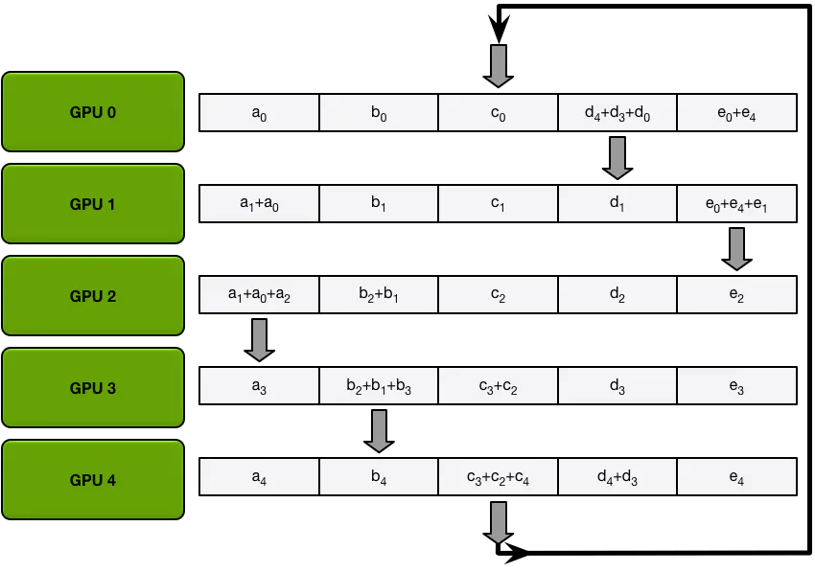
Ring All-Reduce
GPU将张量划分为N个更小的块
进行N-1次 Scatter-Reduce 迭代
发送上一次迭代中接收到的块
Notes:
第1次迭代的结果如图所示
从现在开始，每个GPU都发送上一次迭代中接收到的块

Slide 12
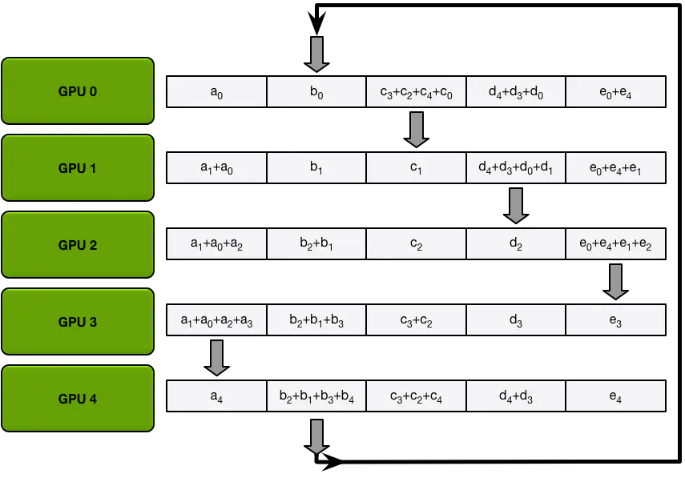
Ring All-Reduce
GPU将张量划分为N个更小的块
进行N-1次 Scatter-Reduce 迭代
发送上一次迭代中接收到的块
Notes:
第1次迭代的结果如图所示
从现在开始，每个GPU都发送上一次迭代中接收到的块

Slide 13
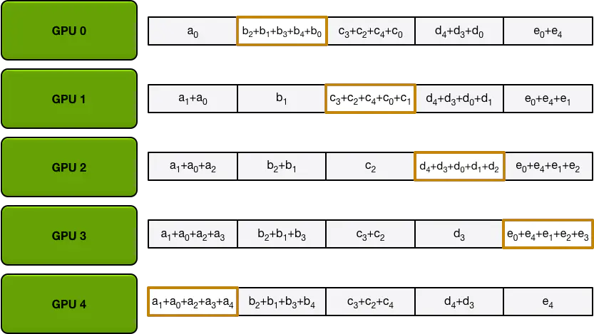
Ring All-Reduce
每个GPU上都有一个最终结果块
Notes:
到此，N-1次迭代结束，现在每个GPU上的张量状态如图所示
每个GPU上都有一个最终结果块

Slide 14
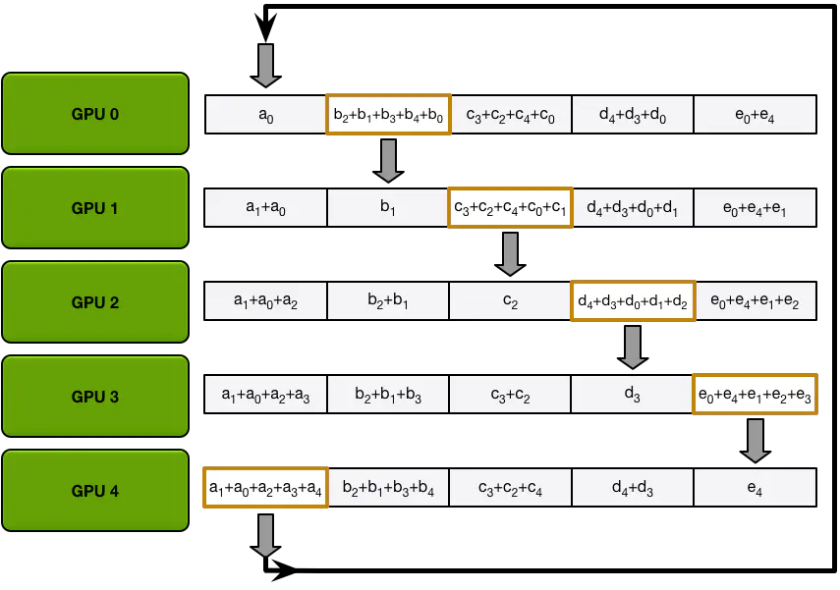
背景介绍：Ring All-Reduce
进行N-1次Allgather迭代
发送最终结果块
Notes:
然后进行第二轮迭代，发送最终结果块

Slide 15
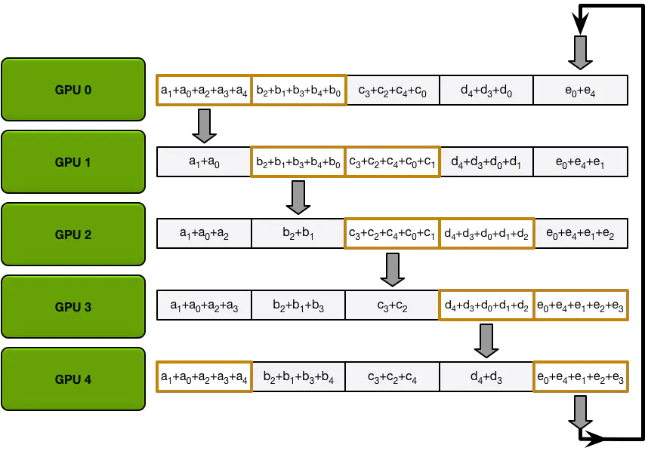
Ring All-Reduce
进行N-1次Allgather迭代
发送上一次接收到的最终结果块
Notes:
每一次都发送上一次接收到的最终结果块

Slide 16
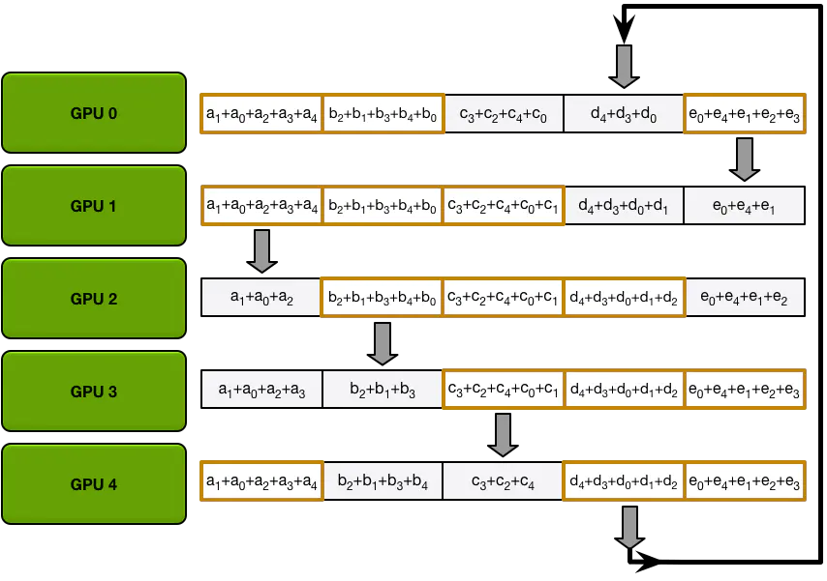
Ring All-Reduce
进行N-1次Allgather迭代
发送上一次接收到的最终结果块
Notes:
到此，N-1次迭代结束，现在每个GPU上的张量状态如图所示

Slide 17
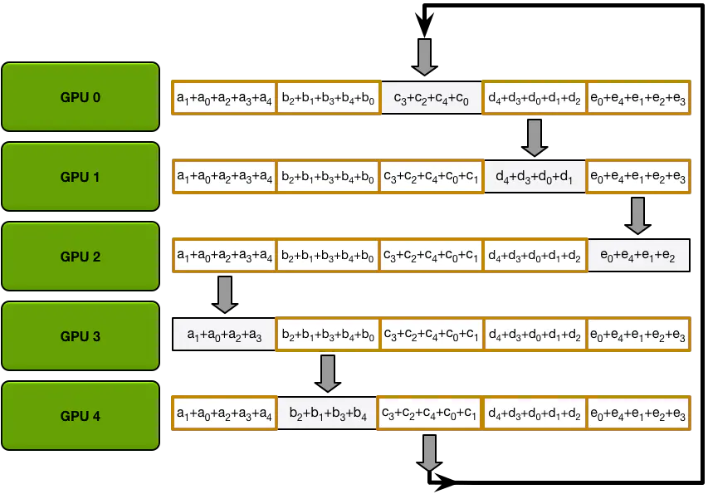
Ring All-Reduce
进行N-1次Allgather迭代
发送上一次接收到的最终结果块
Notes:
到此，N-1次迭代结束，现在每个GPU上的张量状态如图所示

Slide 18
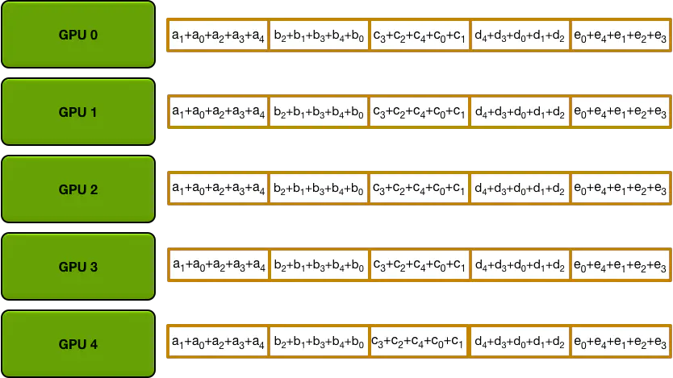
Ring All-Reduce
迭代完成
每个GPU上都是需要的最终结果
Notes:
最终经过两轮N-1次迭代后，每个GPU上都是需要的最终结果

Slide 19
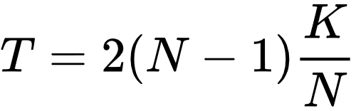
Ring All-Reduce
N个GPU，通信一次完整的参数所需时间为K
N-1次scatter-reduce，N-1次allgather
每次传输K / N
Notes:
N个GPU中的每一个都将发送和接收2轮，每轮N-1次迭代
设通信一次完整的参数所需时间为K，N分之一的参数，也就是每一块就需要K/N
因此，通信时间如公式所示，理论上不会随GPU数据增加而变长，通信开销优于参数服务器
现在pytorch中常用的通信框架ddp就是基于Ring allreduce实现的

Slide 20
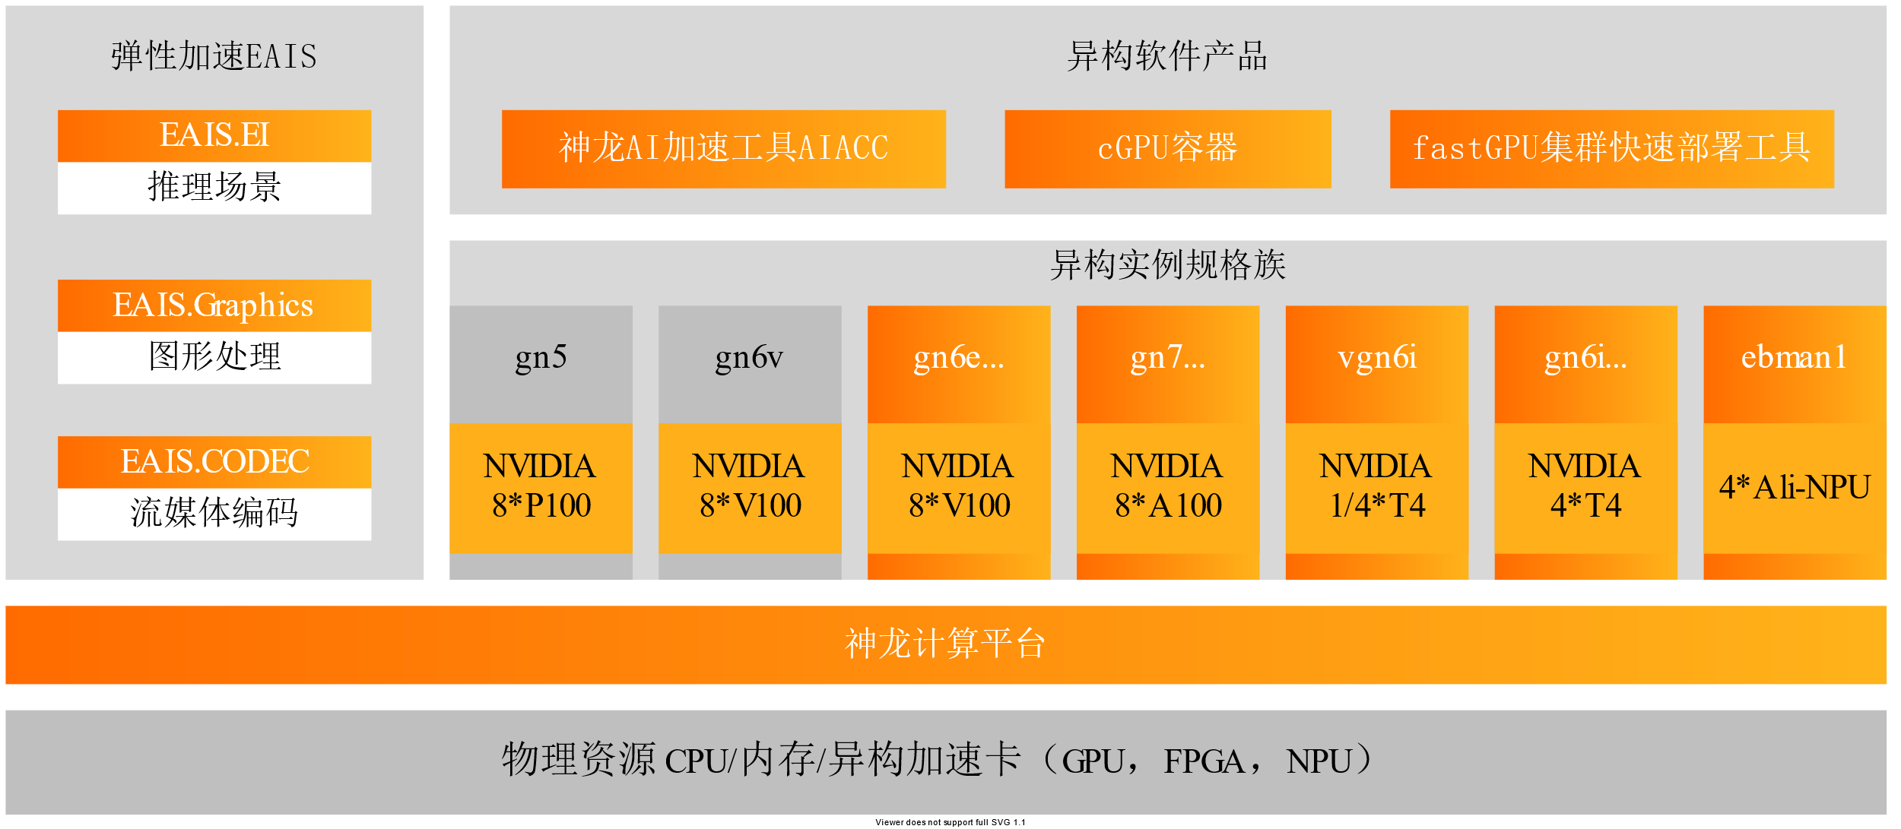
异构GPU集群
Notes:
而现有的这些参数同步方式在异构GPU集群中存在一些问题
如图所示，在异构GPU集群中，存在不止一种用于训练的GPU
就比如说我们现在训练模型使用的GPU集群，旧的4台节点是2080ti，而新的两台节点则是3090
由于GPU产品迭代周期很短，一般只有一到两年，因此新的算力更高的GPU发布时，旧的GPU还不会被淘汰，就会出现不同类型GPU混合使用的情况
也就是异构GPU的使用对于很多集群来说是难以避免的

Slide 21
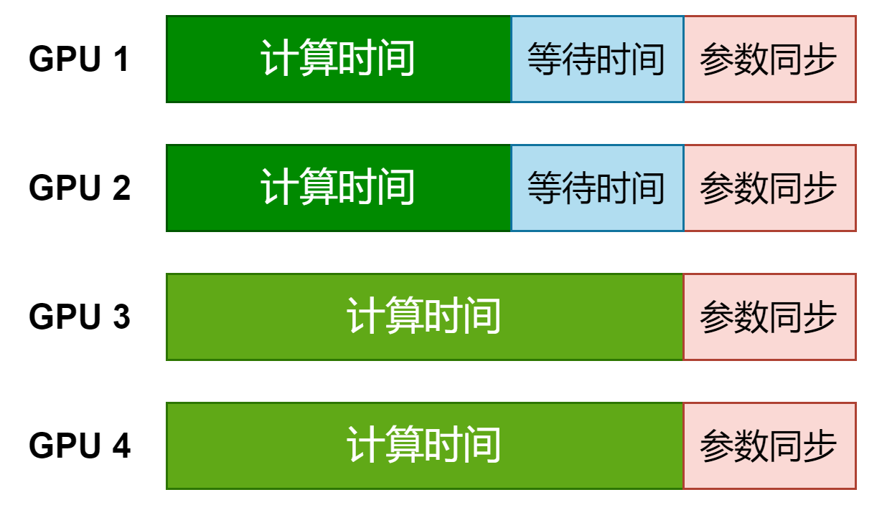
异构GPU带来的挑战
Notes:
在异构GPU集群中，参数同步存在的主要问题是GPU的算力差异导致的掉队现象
比如说，在如图所示的参数服务器架构中，我们首先假设GPU12是RTX3090，GPU34是2080ti
那么由于两种GPU间的算力差异，在数据并行模式下训练相同模型时，GPU12会比34更早完成计算
但参数同步需要4个GPU全部完成计算才能开始，所以先完成的GPU12必须等待34完成
此时，训练总时间取决于训练速度最慢的GPU
也就是说，在异构GPU集群中采用数据并行无法充分利用算力高的GPU

Slide 22
提纲
策略选择
研究内容
解决思路
Notes:
为了解决这一问题，这篇文章提供了一种解决思路

Slide 23
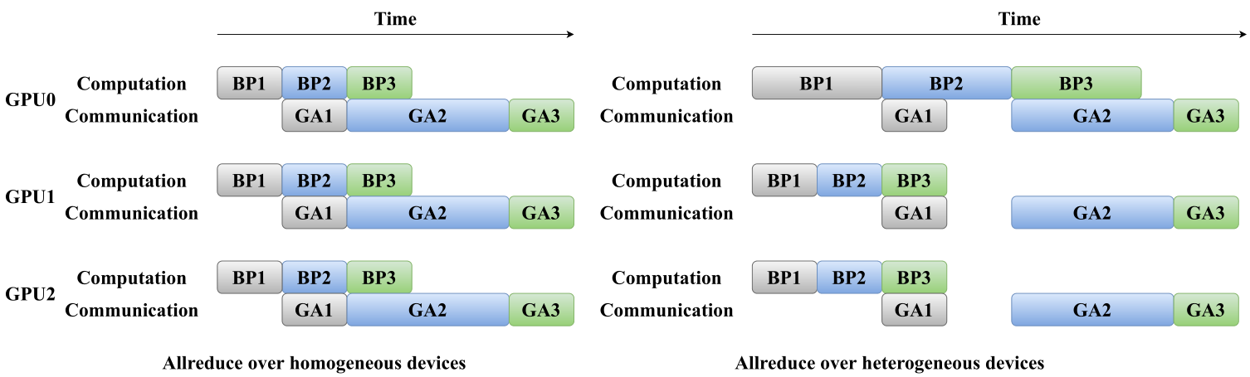
异构环境PS和AllReduce的选择
异构GPU环境AllReduce不一定是最优
同构环境计算通信高度重叠
异构环境存在掉队现象
Notes:
首先是异构环境中通信方法的选择
AllReduce在同构集群中表现优于参数服务器
但在异构环境中AllReduce表现不佳
如图所示，左图是同构环境，右图是异构环境，BP代表反向传播，也就是梯度计算，GA代表梯度聚合，也就是参数同步，每当完成一次梯度计算操作就可以进行对应的参数同步
使用同构GPU时，GPU计算能力相同，梯度计算可以同时完成，因此可以立刻进行参数同步，使得通信计算能够最大程度重叠
而使用异构GPU时，GPU0计算能力较弱，GPU12计算完成后通信不能立刻进行
也就是说AllReduce在异构环境下存在和参数服务器相同的问题

Slide 24
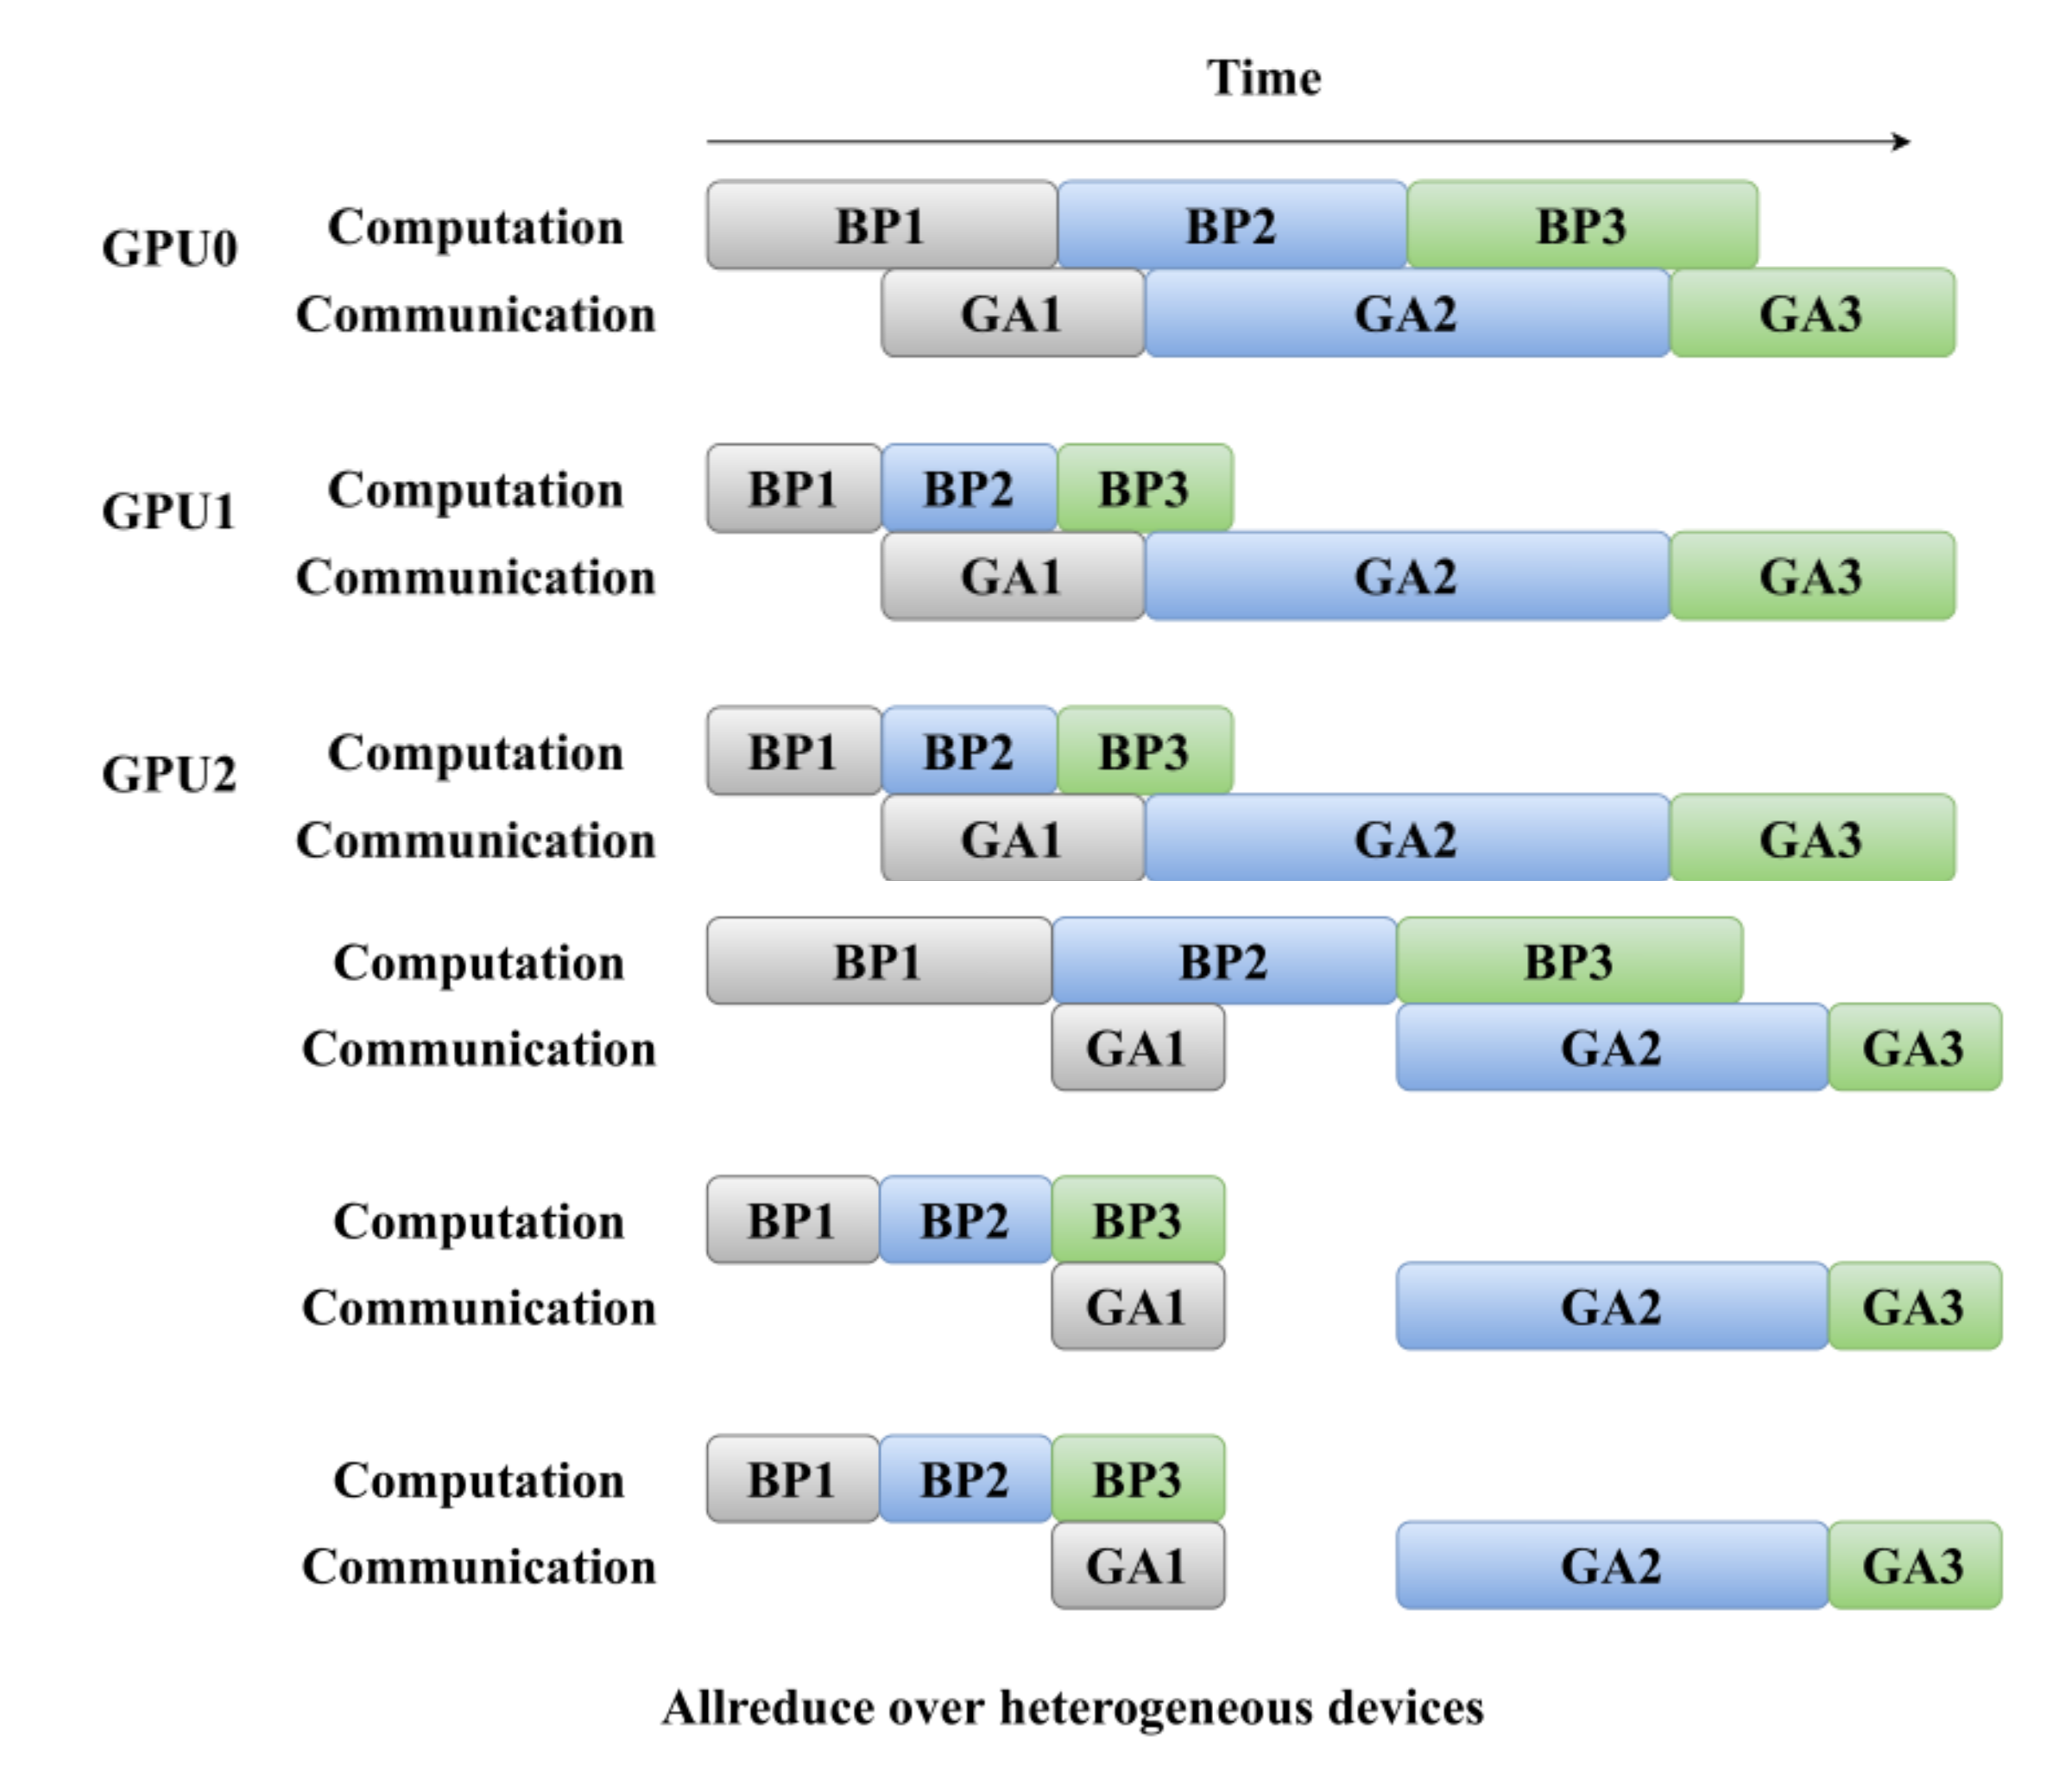
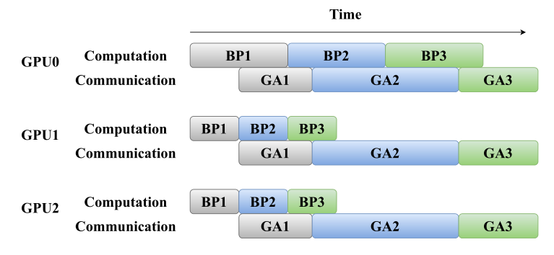
异构环境PS和AllReduce的选择
Notes:
而参数服务器架构可以通过一些策略缓解异构带来的问题
比如把最慢的机器GPU0同时作为worker和参数同步的服务器
这样可以通过消除最慢的GPU的通信来加快训练
与此同时，在参数服务器架构中，参数同步包括向服务器发送参数和从服务器接收参数两部分，因此GPU0只需要接收参数，参数同步在收到其他设备的梯度时开始，而GPU12的参数同步在梯度计算完成后就可以进行
通过这种策略，可以减少参数服务器架构的训练时间
此时，如图所示，和下面的AllReduce相比，虽然参数服务器架构中相同张量的通信时间更长，但由于不会出现通信延迟，所以反而可能比AllReduce更快完成训练
因此在异构环境下，AllReduce不一定优于参数服务器，需要根据实际情况进行决策

Slide 25
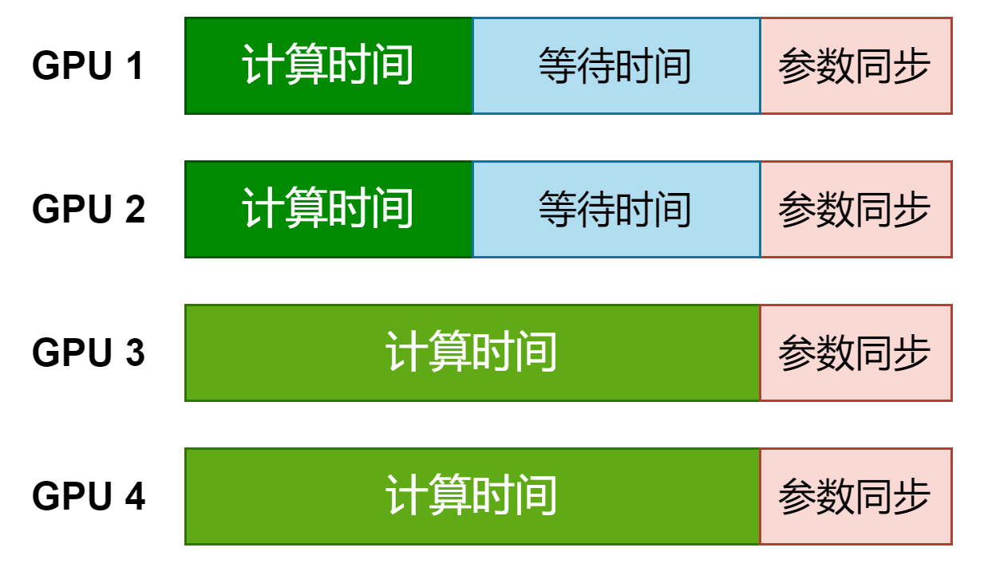
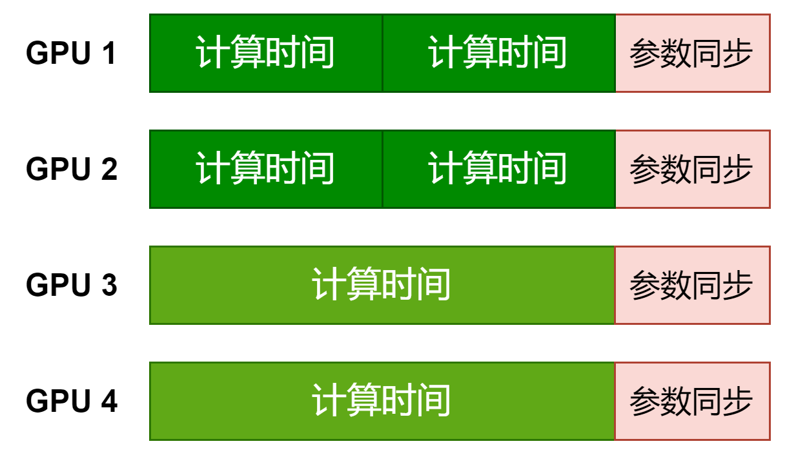
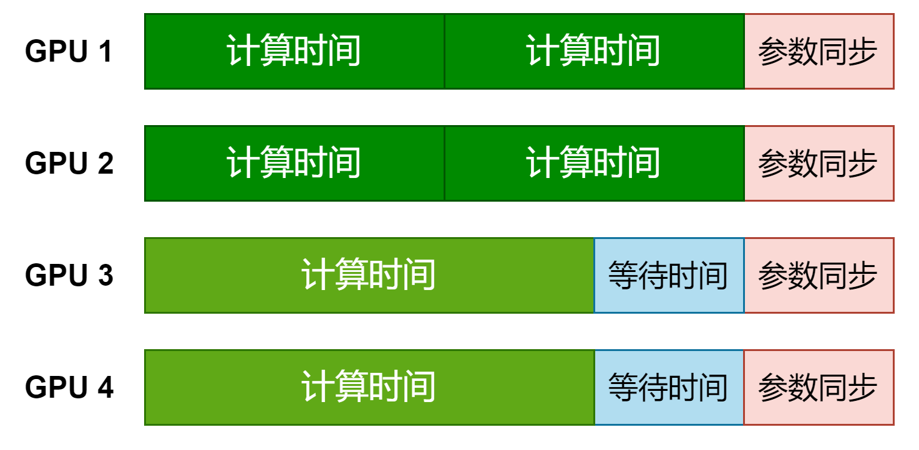
模型副本复制
Notes:
另一个策略是模型副本复制
这个策略的出发点是充分利用计算能力较强的GPU的等待时间
如图所示，在GPU12等待GPU34完成计算的时间内，可以让它们去负责新的模型副本的计算
即原本是4个GPU，4个模型副本
现在则是6个模型副本，GPU12负责两个，34负责1个
这样就相当于增加了两台机器进行数据并行
当然，这种计算时间整数比是理想状态，实际情况可能延长了单次同步的训练时间，无法达到理想加速效果
极端情况甚至可能无法加速，因此也需要决定是否采用该策略

Slide 26
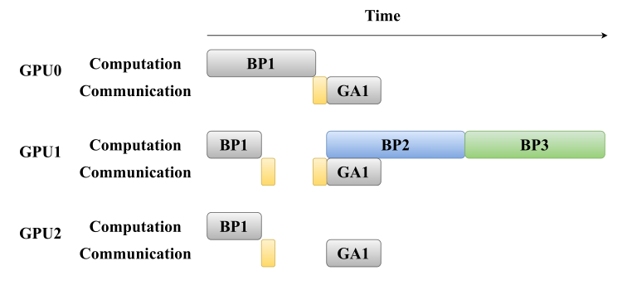
混合模型并行
使用模型消除部分梯度通信
操作放在没有复制的单一设备上，使用AllReduce通信
操作的参数只在GPU1上维护，不需要从其他设备上进行梯度聚合
Notes:
最后是将模型并行和数据并行混合起来使用
和数据并行与流水线混合的方法类似，这种策略也是在部分模型上进行数据并行
如图所示，GPU012进行BP1计算，然后进行参数同步，这部分是数据并行，接下来BP23都只由GPU1完成
图中黄色方块是模型并行中传输激活值的通信时间
这种情况下，由于只需要进行GA1，不会导致后续通信延迟，所以使用AllReduce通信更好
这种方法和流水线的区别在于，如果是流水线并行，那么一般GPU1只会进行BP23的计算，不会参与数据并行
此方法消除了BP2和BP3的参数同步通信，代价则是多出了模型并行激活值的传输，需要对此进行取舍
这三个策略的取舍就是这篇文章要解决的问题

Slide 27
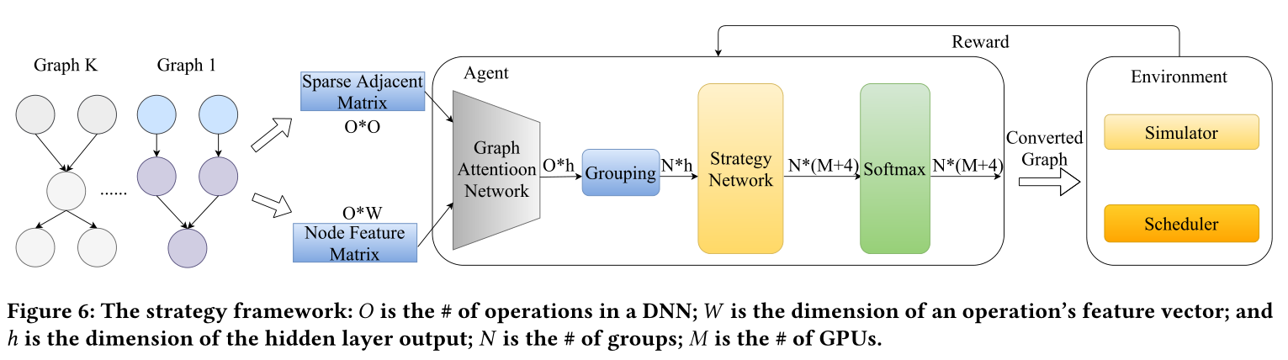
整体流程
输入：模型操作DAG图
输出：每台机器的策略
Notes:
它的解决方法的整体流程如图所示
整体步骤可以省略为，输入是模型操作的有向无环图，输出是每台机器上对上述三个策略的选择
首先我们来看输入

Slide 28
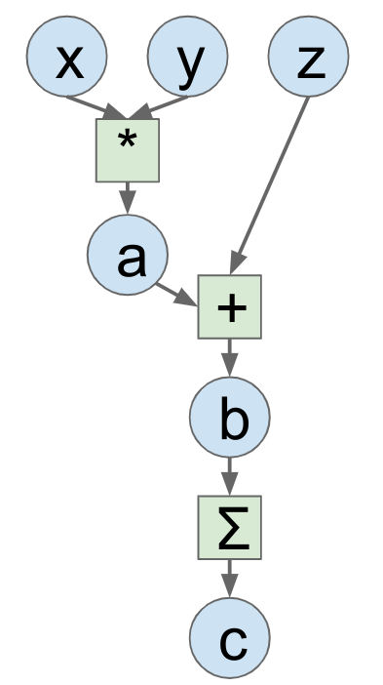
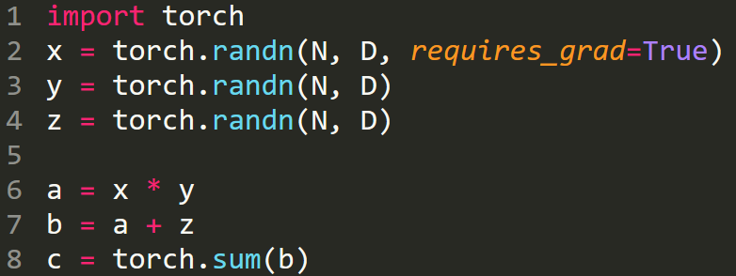
计算图
计算图，即用图的方式来表示计算过程
在常用深度学习框架中，底层结构都是由tensor组成的计算图（有向无环图DAG）
计算沿着计算图路径进行
Notes:
在pytorch和tensorflow等常用深度学习框架中，底层结构都是由张量组成的计算图
图中的蓝色节点代表张量，绿色节点代表操作符/算子
每次计算都对应着一个操作符/算子

Slide 29
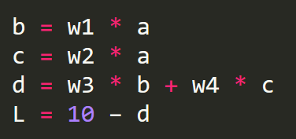
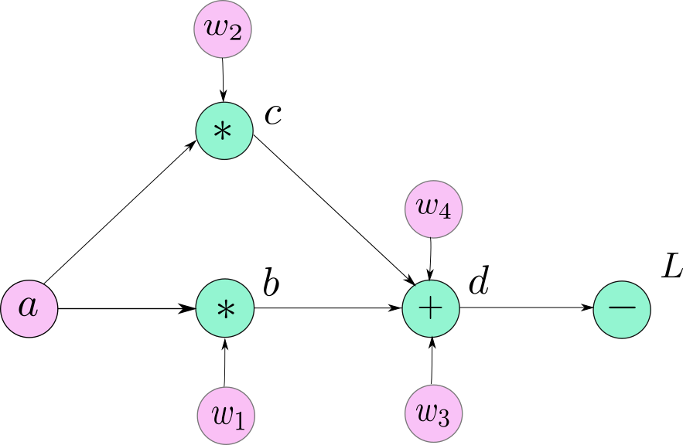
神经网络计算图
Notes:
而在神经网络中，假设一个神经网络中有5个神经元a,b,c,d,L
其中w1~w4为权重矩阵，L为输出
那么这个网络对应的前向计算图如图所示
中间结果是沿着绿色节点，也就是操作符进行传递的

Slide 30

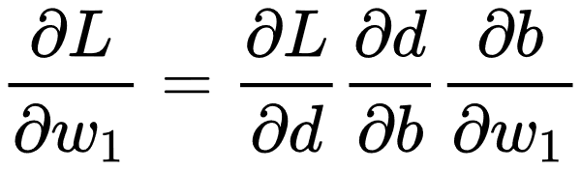
Pytorch神经网络计算图
输出节点是根节点，所有的tensor就是叶节点
梯度计算：沿着图中操作符路径计算所有叶节点的梯度
Notes:
在反向传播过程对应的计算图中
输出节点作为根节点，所有的张量都是叶节点
梯度的计算沿着操作传递
如果只看绿色节点，那么本质上计算图就是一个以操作为节点，依赖关系为边的有向无环图

Slide 31
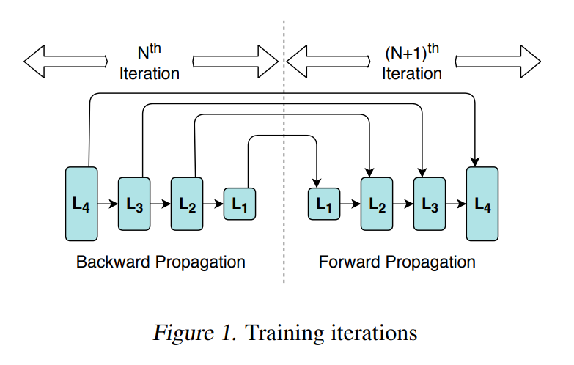
层级计算图
将神经网络的每一层当做一个计算节点
层级计算图，而非操作符和tensor组成的有向无环图
与深度学习框架的调度方式不同
Notes:
在大部分针对模型训练的优化方法，比如模型并行和流水线并行，神经网络的计算过程都被当做一个层级计算图
而不是由操作符组成的有向无环图，相较来说划分和调度的粒度更粗

Slide 32
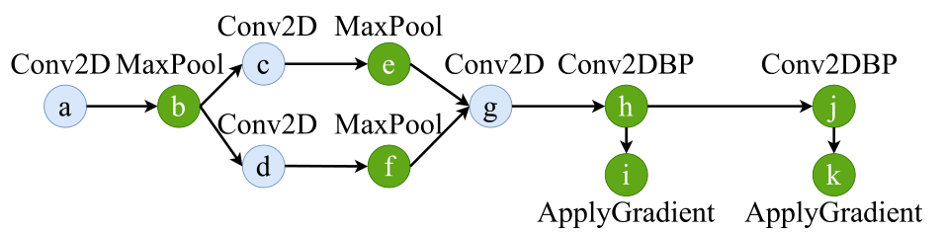
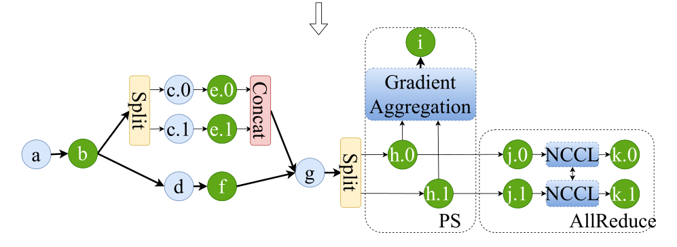
整体流程
Notes:
而选择操作符组成的有向无环图，针对操作符进行划分或复制，能够更细粒度地平衡负载，从而缓解异构导致的掉队现象
这一解决方案的输出同样也是一张图
输出的图是一个在分布式情况下的计算图，其中应用了之前说的三种策略
图数据一般包含两类信息，一类是每个节点本身的特征，另一种则是节点间的连接信息

Slide 33
GNN
使用GNN处理DAG
节点信息：节点特征矩阵
连接信息：邻接矩阵
Notes:
在这篇文章中，节点信息用节点特征矩阵来表示，连接信息则由邻接矩阵表示（稀疏）
而为了处理这些图数据，这篇文章的解决方案利用了图神经网络GNN

Slide 34
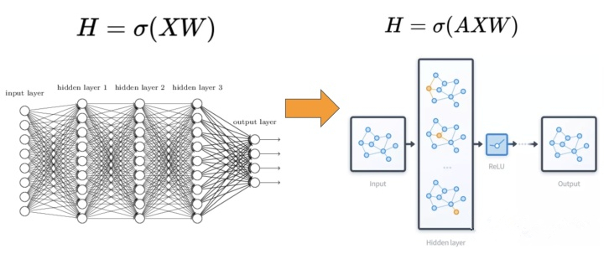
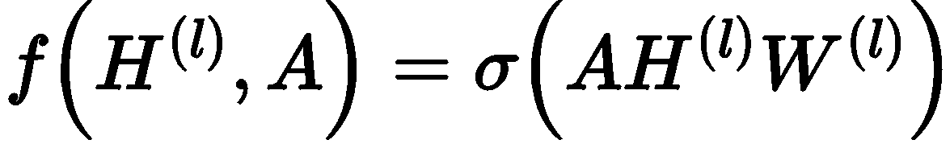
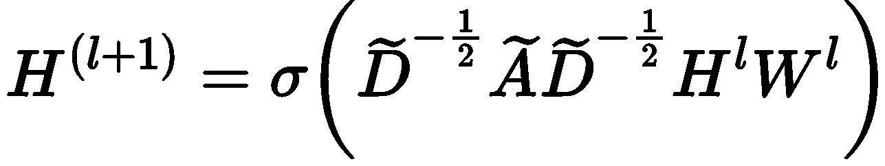
GNN
Notes:
简单来说，GNN网络层与传统DNN的全连接层的区别在于
全连接层是特征矩阵乘以权重矩阵，再进行非线性变换得到输出
而GNN的网络层则把节点的邻接矩阵加入计算
实际应用中可能会是类似图卷积神经网络GCN所使用的更复杂一些的公式
但本质上还是为了利用到图结构数据中的连接信息

Slide 35
GNN
使用GAT处理DAG
节点特征+连接信息=>每个节点的embedding
Notes:
我们可以看到，本文所使用的图神经网络是图注意神经网络GAT
它基于每对节点的特征向量之间的相关系数，在邻居之间聚集特征
经过这一步，原始的节点特征和连接信息被转换为每个节点的embedding

Slide 36
节点分组
节点分组
节点数量多，决策空间大
以执行时间长的操作节点为簇心进行最近邻分组
同一组中的所有节点应用相同的策略
Notes:
下一步则是节点分组
由于神经网络中操作数量非常大，对每一个操作都进行决策的话会导致决策空间非常大
因此本文采用分组的方式来减少决策空间
即，把平均执行时间最长的N个操作节点作为簇心，进行最近邻的分组
分组后对组中所有节点的信息进行编码，计算出每个组的embedding
之后应用策略时，对同一组中的所有节点应用相同的策略

Slide 37
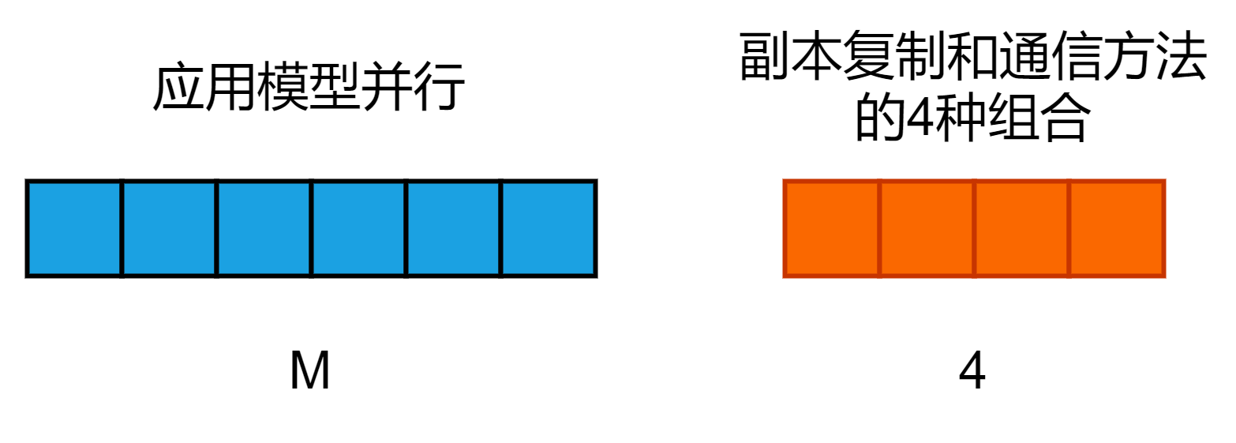
决策空间
副本复制
每个GPU一个副本
按比例分配x个副本
通信方法
参数服务器
AllReduce
Notes:
此时特征维度从O乘h维降低到N乘h维
然后将特征输入策略网络
策略网络的输出是一个N乘(M+4)的决策空间
N代表节点组数，M是GPU数量
而4对应于两种副本复制方案，和两种通信方法的4种不同组合
前面的M位的每一位代表着在该位对应的GPU上应用模型并行
而2种副本复制就是每个GPU上只有一个该组节点的模型副本，或者在按计算能力的比例在GPU上分配一定数量的副本
2种通信方法就是参数服务器和allreduce
之后通过一个softmax层转换为概率，从而对每个组产生一个训练策略

Slide 38
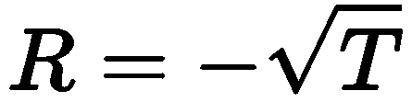
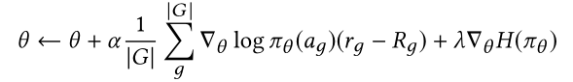
训练网络
强化学习
Reward为
Notes:
最后应用策略，模拟训练时间，通过强化学习来训练网络
Reward的每次迭代训练时间的平方根的负数
强化学习的目标是使整体奖励最大化
训练的梯度策略如下
Θ是要训练的权重，πθ是产生决策的策略分布，也就是Softmax层的输出
后面这一部分则是让策略分布具有高熵，从而使得策略具有高多样性

Slide 39
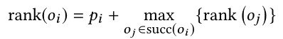
执行顺序
同一机器上的执行顺序
数据流的依赖性决定了部分顺序
多个操作可以执行时，不同执行顺序可能导致训练时间不同
Notes:
这边文章值得说的最后一点就是他提到了
同一机器上的操作调度问题
虽然数据流图上存在的依赖性决定了部分执行顺序
比如b必须在a之后执行
但多个操作可以执行时，存在不同的可能执行顺序
比如b之后ce 和df的执行顺序可以有很多种
执行顺序的不同可能导致训练时间不同
所以这篇文章对同一机器上的操作赋予了优先级
操作oi的优先级为自身执行时间加上oi后继优先级的最大值
即可以理解为是从oi及后续操作，全部优先执行时的总执行时间
也就是链路上剩余总执行时间越长，优先级越高

Slide 40
提纲
实验结果展示
实验总结
总结

Slide 41
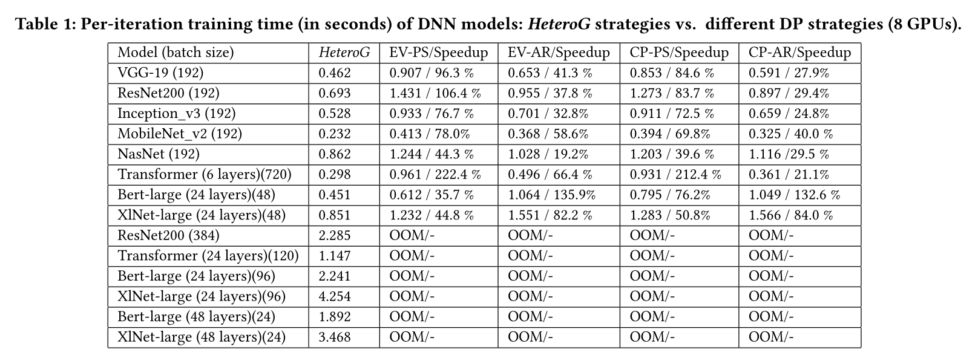
实验结果
Notes:
这是在8GPU上的加速效果
使用了两张V100，4张GTX 1080Ti和两张P100的异构环境来进行训练
后面四列是前面提到的副本复制和通信方法的4种组合
相较于数据并行，最高达到了2.2倍的加速比
并且由于本文的方法混合了模型并行，所以在模型占用显存太大，数据并行不能训练时，本文的方法仍然可以支持

Slide 42
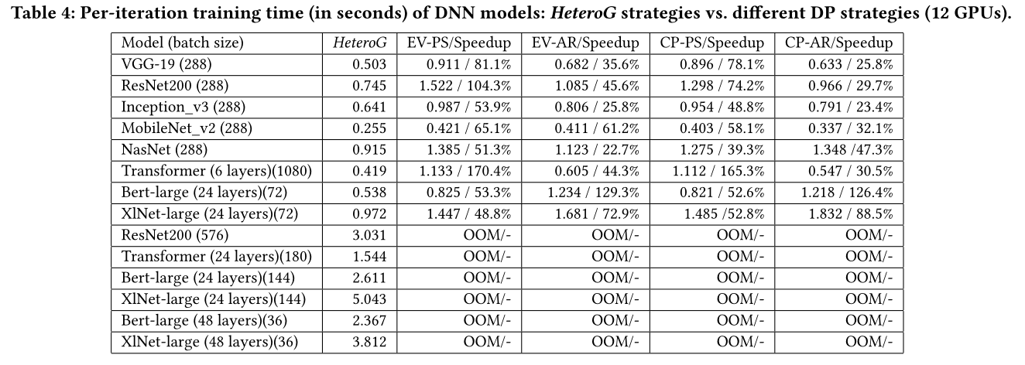
实验结果
Notes:
12GPU则是
使用了V100，1080Ti和P100各4张的异构环境
最高达到了1.7的加速比

Slide 43
总结
研究内容
三种策略选择
细粒度DAG决策
GNN处理图数据
强化学习训练
启发
图数据的处理（分组）
同一机器操作调度
Notes:
总的来说，这篇论文的研究内容就是
首先是确定了通信方法、副本复制和模型并行三种优化策略
然后是根据细粒度的由操作组成的图来进行决策，并且使用了GNN来处理图数据
最后是使用强化学习的方式进行训练
之所以选这篇文章，主要是和我以后的研究背景很像，都是异构环境基于DAG的训练加速
区别在于我之后可能是要基于数据并行和流水线并行来进行子图划分的，而这篇文章是数据并行和模型并行
对我的启发主要是两个方面
首先是对DAG的处理，因为粒度更细了，所以复杂度相较于层级划分会更高，并且很难再像师兄那样基于动态规划来做了
而这篇文章的分组方法，也就是粗化视图的方法可能会对我之后这方面的工作有帮助
然后就是同一机器上的操作调度，这一点是我之前没想到的
因为以前都是按层划分，只有一条依赖链，不会出现操作执行顺序的问题
所以在这方面也提醒了我要注意一下这个问题

